Slide 1

NOVAON INTERNET GROUP
Add : 5001 Beach Road, Golden Mile Complex, #08 -10, Singapore 199588
Tel : (+65) 9788 7889
Add : Fl 09, Cong doan Ngan hang VN Building, Duy Tan, Hanoi, Vietnam
Tel : (+84) 422 31 99 99
SINGAPORE – HANOI – HOCHIMINH – BANGKOK– JAKARTA
HƯỚNG DẪN SỬ DỤNG BÁO CÁO TỔNG HỢP VÀ CHI TIẾT BD AutoAds

Slide 2

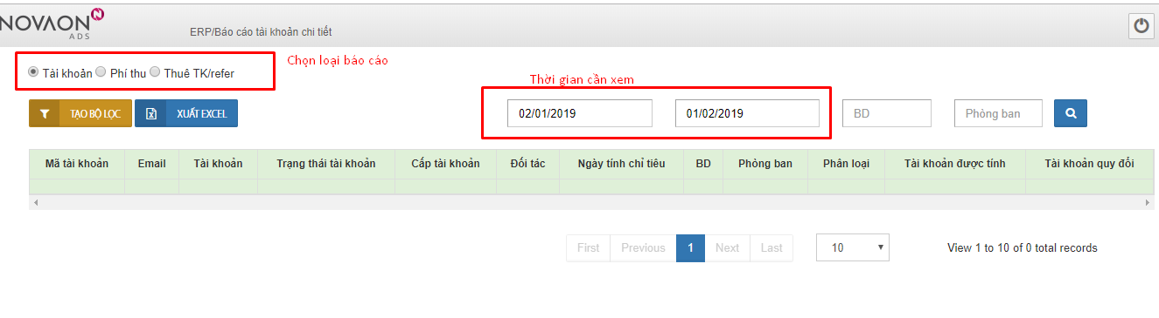
NOVAON INTERNET GROUP
Add : 5001 Beach Road, Golden Mile Complex, #08 -10, Singapore 199588
Tel : (+65) 9788 7889
Add : Fl 09, Cong doan Ngan hang VN Building, Duy Tan, Hanoi, Vietnam
Tel : (+84) 422 31 99 99
SINGAPORE – HANOI – HOCHIMINH – BANGKOK– JAKARTA
Mục đích: Xem báo cáo chi tiết và tổng hợp theo nhân viên và phòng ban của khối BD AutoAds theo chính sách BD AUT V19
I. Báo cáo chi tiết
Bước 1: BD đăng nhập hệ thống HRM → Báo cáo → Báo cáo BD AutoAds → Chọn báo cáo chi tiết → Hệ thống sẽ hiển thị form như hình vẽ:
Notes:
Example objectives
At the end of this lesson, you will be able to:
Save files to the team Web server.
Move files to different locations on the team Web server.
Share files on the team Web server.

Slide 3

NOVAON INTERNET GROUP
Add : 5001 Beach Road, Golden Mile Complex, #08 -10, Singapore 199588
Tel : (+65) 9788 7889
Add : Fl 09, Cong doan Ngan hang VN Building, Duy Tan, Hanoi, Vietnam
Tel : (+84) 422 31 99 99
SINGAPORE – HANOI – HOCHIMINH – BANGKOK– JAKARTA
Bước 2: Chọn:
1. Tài khoản: Báo cáo chi tiết các tài khoản được tính theo các mốc phân loại dựa vào spending 30 ngày gần nhất
Substandard>=100k,<2.5tr-> 0 TKQĐ
Standard>2.5tr,<50tr -> 1 TKQĐ
Advanced >=50tr,<100tr -> 5 TKQĐ
Vip >=100tr -> 10 TKQĐ
Thu phí 600k -> 1 TKQĐ
THUE.TK/refer 1 triệu phí/ margin -> 1 TKQĐ
Phân loại giữ nguyên tại mốc ngày unlink dựa vào spending 30 ngày gần nhất tới ngày unlink
Thuê tài khoản tính tối đa trong 6 tháng
Partner được tính 50% TKQĐ, Media không được tính
Tài khoản đổi hạng từ invalid hoặc substandard lên trong vòng 90 ngày từ ngày link đầu tiên đến ngày hiện tại sẽ được tính thêm phần quy đổi ở lần đổi hạng đầu tiên các lần sau không dược tính
Chọn báo cáo theo Tháng hoặc báo cáo theo Quý (chọn tháng, năm muốn xem báo cáo)
Notes:
Example objectives
At the end of this lesson, you will be able to:
Save files to the team Web server.
Move files to different locations on the team Web server.
Share files on the team Web server.

Slide 4

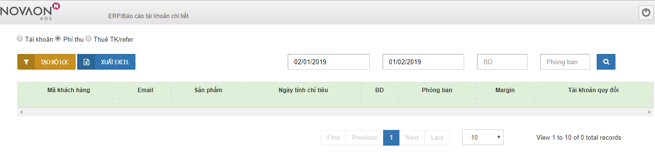
NOVAON INTERNET GROUP
Add : 5001 Beach Road, Golden Mile Complex, #08 -10, Singapore 199588
Tel : (+65) 9788 7889
Add : Fl 09, Cong doan Ngan hang VN Building, Duy Tan, Hanoi, Vietnam
Tel : (+84) 422 31 99 99
SINGAPORE – HANOI – HOCHIMINH – BANGKOK– JAKARTA
Khi unlink chưa qua 30 ngày bị trừ đúng số TKQĐ được tính
Nếu tài khoản ở trong list tài khoản ngoại lệ BOD chuyển thì trước đây đã được tính sẽ vẫn được tính tiếp
Hoặc Chi tiết: Báo cáo chi phí lương theo nhân viên
2. Phí thu: Báo cáo chi tiết các khoản phí thu và số tài khoản quy đổi từ phí thu
Thu phí 600k -> 1 TKQĐ
Notes:
Example objectives
At the end of this lesson, you will be able to:
Save files to the team Web server.
Move files to different locations on the team Web server.
Share files on the team Web server.

Slide 5

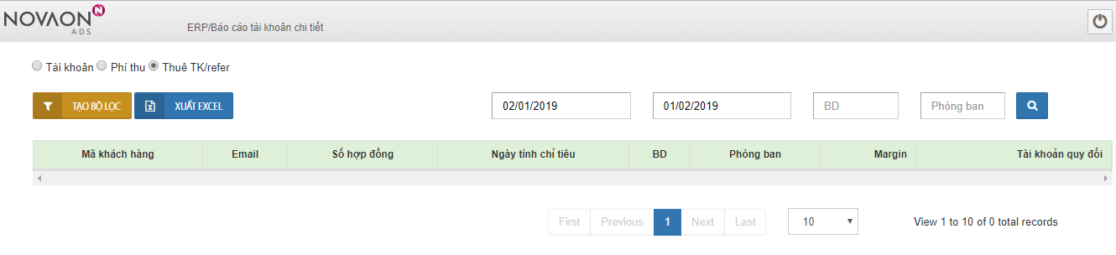
NOVAON DIGITAL GROUP
Add : Beach Road, Golden Mile Complex, #08 -10, Singapore 199588
Tel : (+65) 9788 7889
Add : Fl 09, Cong doan Ngan hang VN Building, Duy Tan, Hanoi, Vietnam5001
Tel : (+84) 2422 31 99 99
SINGAPORE – HANOI – HOCHIMINH – BANGKOK – JAKARTA
3. Thuê TK/Refer: báo cáo chi tiết các khoản margin thuê tài khoản/refer và tài khoản quy đổi
THUE.TK/refer 1 triệu phí/ margin -> 1 TKQĐ

Slide 6

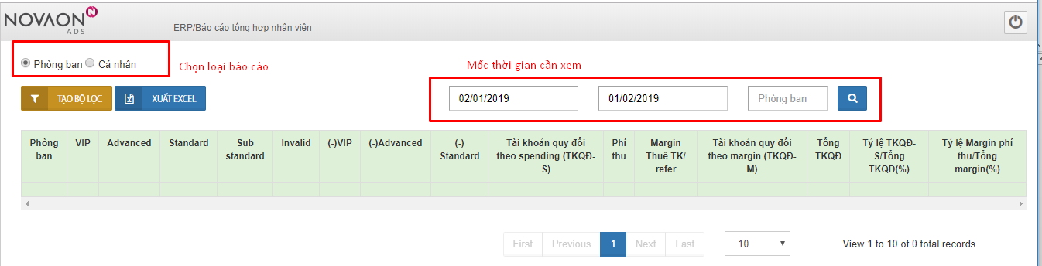
NOVAON INTERNET GROUP
Add : 5001 Beach Road, Golden Mile Complex, #08 -10, Singapore 199588
Tel : (+65) 9788 7889
Add : Fl 09, Cong doan Ngan hang VN Building, Duy Tan, Hanoi, Vietnam
Tel : (+84) 422 31 99 99
SINGAPORE – HANOI – HOCHIMINH – BANGKOK – JAKARTA
II. Báo cáo tổng hợp
Báo cáo tổng hợp theo phòng ban và nhân viên tính số lượng tài khoản theo các mốc phân loại spending 30 ngày và tổng hợp số tài khoản quy đổi
Notes:
Example objectives
At the end of this lesson, you will be able to:
Save files to the team Web server.
Move files to different locations on the team Web server.
Share files on the team Web server.

